Slide 1
Числа Фибоначчи или загадка о кроликах…
Ученицы 10 «А»
МБОУ СОШ №19
г.Тимашевска
Кизименко И.О.
Преподаватель:Воеводина О.А

Slide 2
Имя Леонардо Фибоначчи (Леонарда Пизанского)-итальянского математика, тесно связано с развитием европейской культуры и науки. Наибольший интерес представляет сочинение "Книга абака". Эта книга представляет собой объемный труд, содержащий почти все арифметические и алгебраические сведения того времени и сыгравший значительную роль в развитии математики в Западной Европе в течение нескольких следующих столетий. В частности, именно по этой книге европейцы познакомились с индусскими ("арабскими") цифрами.

Slide 3
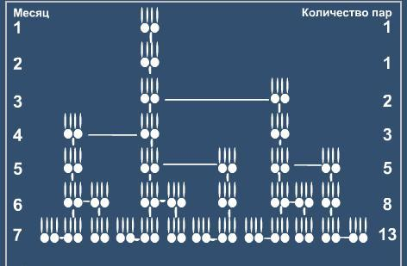
Сообщаемый в "Книге абака" материал поясняется на большом числе задач, составляющих значительную часть этого тракта. Рассмотрим одну из них:
"Некто поместил пару кроликов в некоем месте, огороженном со всех сторон стеной, чтобы узнать, сколько пар кроликов родится при этом в течение года, если природа кроликов такова, что через месяц пара кроликов производит на свет др. пару, а рожают кролики со второго месяца после своего рождения".

Slide 4
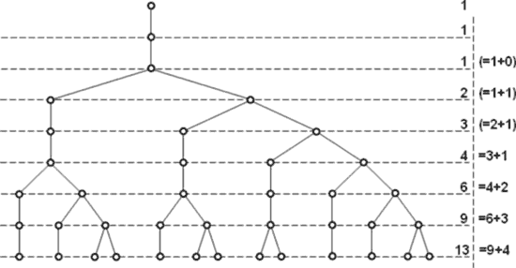
Ясно, что если считать пару кроликов новорожденными, то на 2-й месяц мы будем по прежнему иметь одну пару; на 3-й месяц: 1+1=2; на 4-й: 2+1=3 пары (ибо из двух имеющихся пар потомство дает лишь одна пара); на 5-й месяц: 3+2=5 пар (лишь два родившиеся на 3-й месяц пары дадут потомство на пятый месяц); на 6-й месяц: 5+3=8 пар (ибо потомство дадут только те пары, которые родились на 4-м месяце) и т. д.

Slide 5
Числа F_{n}, образующие последовательность 0, 1, 1, 2, 3, 5, 8, 13, 21, 34, 55, 89, 144, 233,… называются числами Фибоначчи, а сама последовательность – последовательностью Фибоначчи.
Вся суть этой последовательности заключается в том, что каждое число получается сложением двух предыдущих.

Slide 6
Также много интересного в арифметике чисел Фибоначчи. Каждое третье число Фибоначчи четно, каждое четвертое делится на три, каждое пятнадцатое оканчивается нулем.

Slide 7
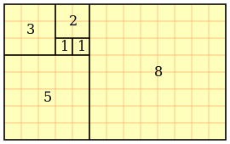
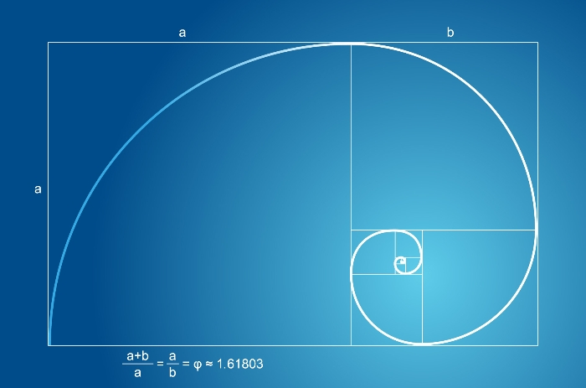
Спираль Фибоначчи
Если взять идеальный прямоугольник с шириной и высотой равными двум соседним числам последовательности Фибоначчи, и разделить его на более мелкие прямоугольники используя этот же принцип, разделив кждый прямоугольник дугой то система начнет приобретать неккую форму. Мы получим так называемую “Спираль Фибонначи”.

Slide 8
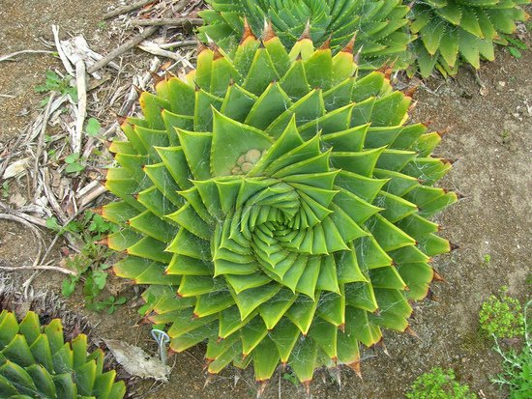
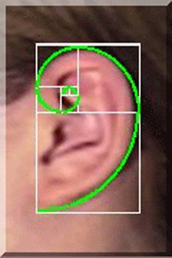
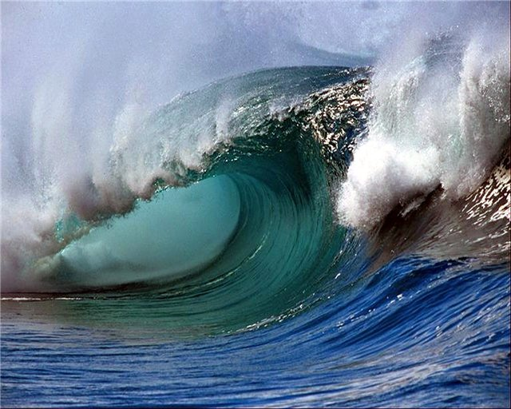
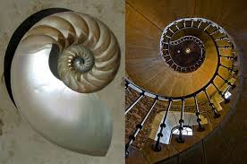
На самом деле в этой спирали нет ничего особенного, но важно то, где мы можем увидеть ее. Это может быть обыкновенный подсолнух (его семена расположены именно по такой спирали), в ананасе мы можем увидеть расположение ячеек по тому же принципу. Волны приливающие к берегу, морские звезды, тюльпаны, и в особенности ракушки малюсков и раковины улиток сформулированы по той же самой схеме.

Slide 9
Эта система может быть замечена везде, во всем что нас окружает. И самое поражающее, что находящиеся прямо над нашими головами, на расстоянии в тысячи световых годах от нас, спирали галактик сформулированы по тому же принципу, что и крошечная раковина.

Slide 10
Список использованной литературы:
1. Энциклопедический словарь для юношества «математика от А до Я»
2. Числа Фибоначчи- статья из Большой советской инциклопедии.
3. Материал из Википедии-свободной энциклопедии.

Slide 11
Спасибо за внимание!

